Slide 1
Tin học 3 – tuần 24
Chăm sóc máy tính rất quan trọng –
Những vấn đề thường gặp với phần cứng và cách xử lý
SGK trang 41 đến45

Slide 2
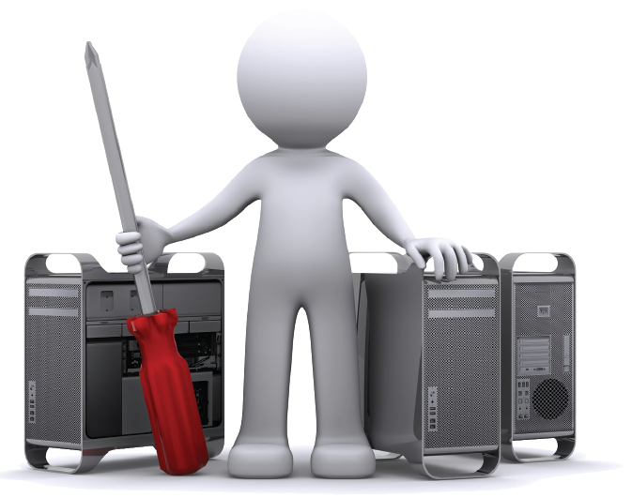
Chủ đề B. Phần cứng máy tính
Bài 3. Chăm sóc máy tính
1. Chăm sóc máy tính rất quan trọng
Sau một thời gian sử dụng, các thiết bị phần cứng sẽ bị bẩn. Do đó, bạn cần thường xuyên làm sạch các thiết bị này.
Hãy cẩn thận khi gỡ các thiết bị để làm sạch hoặc thay thế và hãy lưu ý khi đưa chúng trở lại vào đúng vị trí.
Nếu một phím trên bàn phím, hoặc một nút trên chuột máy tính không hoạt động, bạn hãy thử làm sạch thiết bị.
Bạn có thể mua bộ dụng cụ vệ sinh, hay mua các máy hút chân không hoặc bình khí nén để giúp thổi sạch bụi.

Slide 3
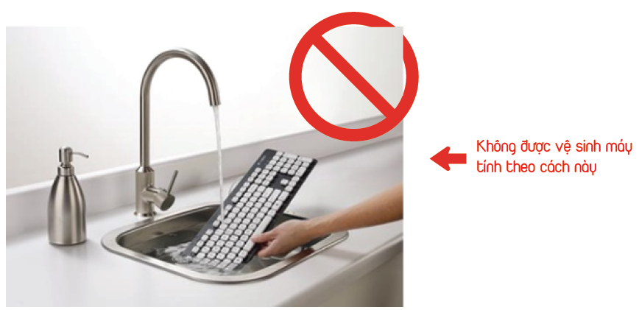
Chủ đề B. Phần cứng máy tính
Bài 3. Chăm sóc máy tính
1. Chăm sóc máy tính rất quan trọng
Không được làm vệ sinh máy tính theo cách này

Slide 4
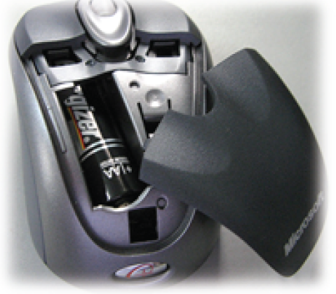
Chủ đề B. Phần cứng máy tính
Bài 3. Chăm sóc máy tính
1. Chăm sóc máy tính rất quan trọng
Nếu bạn đang sử dụng chuột quang không dây và nó không đáp ứng khi bạn di chuyển hoặc bấm nút, bạn hãy kiểm tra xem chuột có phát sáng không.
Ánh sáng màu đỏ ở đèn báo năng lượng chỉ ra rằng pin sắp hết và bạn sẽ phải thay thế pin

Slide 5
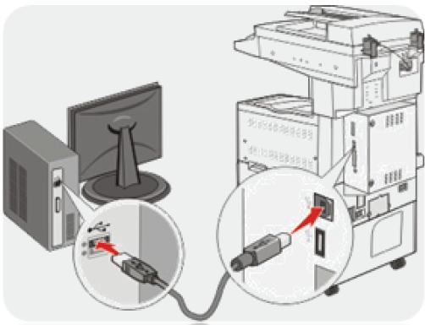
Chủ đề B. Phần cứng máy tính
Bài 3. Chăm sóc máy tính
1. Chăm sóc máy tính rất quan trọng
Nếu bạn không thể in, bạn kiểm tra máy in đã được kết nối và bật hay chưa.
Nếu đây không phải là vấn đề, kiểm tra cáp kết nối từ máy in vào máy tính của bạn để đảm bảo chúng được kết nối một cách an toàn.
Nếu bạn sử dụng máy in qua mạng, bạn kiểm tra kết nối mạng có hoạt động hay không.

Slide 6



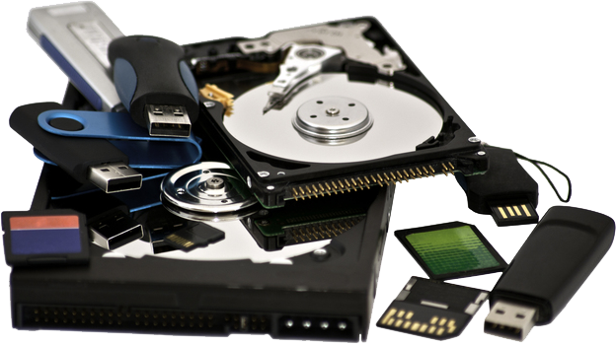
Chủ đề B. Phần cứng máy tính
Bài 3. Chăm sóc máy tính
2. Những vấn đề thường gặp với phần cứng và cách xử lý
Khi sử dụng máy tính, nếu bạn nghe thấy những tiếng động bất thường hoặc hiệu suất làm việc của máy tính giảm thì có thể do có vấn đề đối với phần cứng.
Thay thế phần cứng
Cập nhật trình điều khiển thiết bị

Slide 7

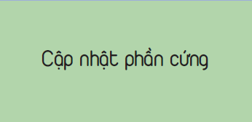
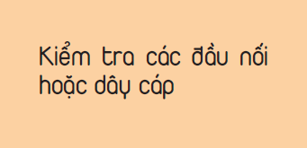
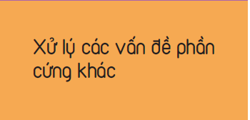
Chủ đề B. Phần cứng máy tính
Bài 3. Chăm sóc máy tính
2. Những vấn đề thường gặp với phần cứng và cách xử lý
Cập nhật Hệ điều hành
Cập nhật Phần cứng
Kiểm tra các đầu nối hoặc dây cáp
Xử lý các vấn đề phần cứng khác

Slide 8
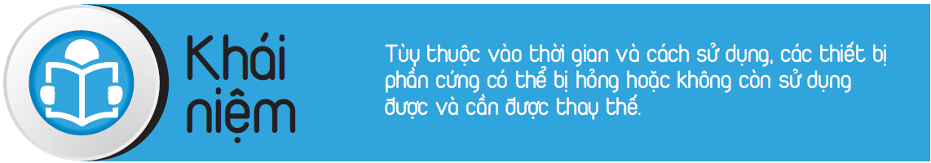
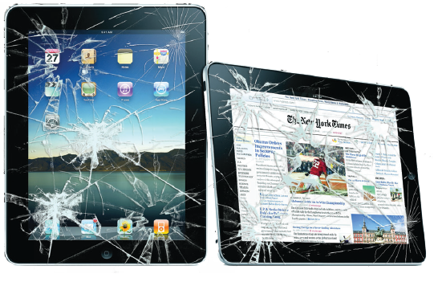
Chủ đề B. Phần cứng máy tính
Bài 3. Chăm sóc máy tính
A. Thay thế phần cứng
Tùy thuộc vào thời gian và cách sử dụng, các thiết bị phần cứng có thể bị hỏng hoặc không còn sử dụng được và cần thay thế.
Khi phần cứng không còn đáp ứng được nhu cầu công việc của bạn hoặc bị hỏng, bạn có thể cần phải thay thế nó.

Slide 9
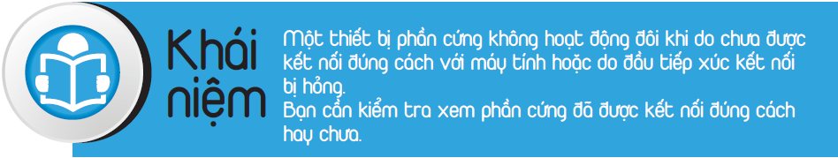
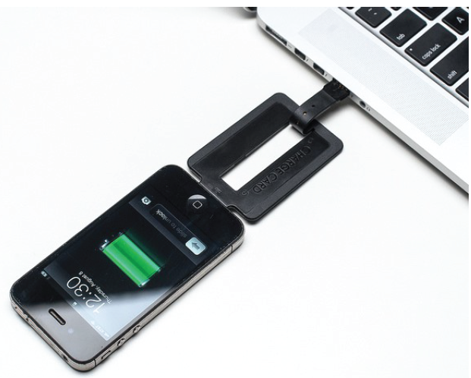
Chủ đề B. Phần cứng máy tính
Bài 3. Chăm sóc máy tính
B. Kiểm tra các đầu nối hoặc dây cáp
Một thiết bị phần cứng không hoạt động đôi khi do chưa được kết nối đúng cách với máy tính, hoặc do đầu tiếp xúc kết nối bị hỏng.
Bạn cần kiểm tra xem phần cứng đã được kết nối đúng cách hay chưa.

Slide 10

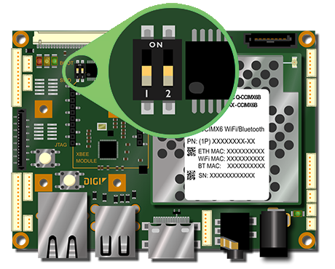
Chủ đề B. Phần cứng máy tính
Bài 3. Chăm sóc máy tính
C. Cập nhật phần cứng
Firmware (phần sụn) là một chương trình tích hợp (phần mềm) được nhúng vào trong một phần cứng và kiểm soát các chức năng của thiết bị.
Nếu một thiết bị phần cứng cũ ngừng hoạt động hoặc không hoạt động, đó có thể là do bản cập nhật của hệ điều hành không tương thích với thiết bị.
Bạn có thể tìm phiên bản mới của firmware bằng cách vào trang Web của nhà cung cấp thiết bị phần cứng và tìm kiếm trên trang hỗ trợ của họ.

Slide 11
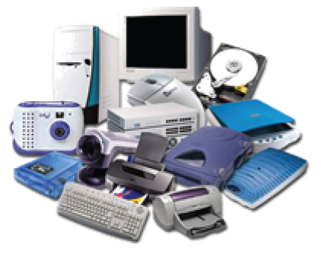

Chủ đề B. Phần cứng máy tính
Bài 3. Chăm sóc máy tính
D. Cập nhật trình điều khiển thiết bị
Trình điều khiển là phần mềm cho phép máy tính của bạn giao tiếp và điều khiển các thiết bị kết nối với nó.

Slide 12
Chủ đề B. Phần cứng máy tính
Bài 2. Chào bạn, tớ là máy tính
Bàn phím của Anna có nhiều bụi bẩn và có một số mảnh vụn trong đó. Làm thế nào bạn ấy có thể làm sạch bàn phím của mình?
Sử dụng máy khí nén để thổi các mảnh vụn ra ngoài.
Ngâm bàn phím trong cồn.
Rửa bàn phím trong máy rửa chén.
Sử dụng phun nước công suất cao.

Slide 13
Kết thúc

